Slide 1
db-agent
  • 企业级自然语言数据库分析 Agent · 工作经历项目讲解
  • 自然语言 → SQL / Hive / HBase / 指标口径 / 趋势分析
  • 独立开发 · Python / LangGraph / ChromaDB / FastAPI / React
  • 定位：Agent = 模型 + Harness
  • 本项目做 Harness：工具、权限、记忆、编排、护栏、自愈、评测

Slide 2
工作经历 → 项目背景
平时工作 · 花旗 Olympus Core（3 年 Data Analyst）
  • Kafka 实时流 + SFTP 批量双通道，负责全数据平台交付保障
  • 覆盖 load / validation / dispatcher / monitor / recon 全链路
  • 执行层 Spark + HDFS，调度层 Autosys
  • 四条业务线双通道稳定交付，交付质量事故 0
  • 硬指标：准时性、完整性、口径一致
项目背景 · 痛点与动机
  • 业务取数依赖专人写 SQL，沟通链路长
  • 数据源多：关系库 / 数仓 / NoSQL，语法与口径复杂
  • Text-to-SQL 只生成不执行，不管权限、不会自愈
  • db-agent：模型 + 工具 + 权限 + 自愈 + 评测的可交付 Harness

Slide 3
项目背景与目标
业务痛点
  • 取数依赖专人写 SQL，沟通链路长
  • 数据源多：关系库 / 数仓 / NoSQL
  • Agent 直接查库：权限、安全、审计难控
  • LLM 输出不稳定，容易编造数据或反复报错
项目目标
  • 自然语言自助取数，覆盖 SQL / Hive / HBase
  • 多 Agent 编排：专业分工 + 质量闸门
  • RBAC + HITL + 护栏：越权与误操作兜底
  • 三层自愈 + 全程可观测 + 可评测

Slide 4
整体架构
  • 入口层：CLI main.py / Streamlit app.py / Web FastAPI + SSE + React
  • Harness 六维：编排 / 工具 / 上下文 / 记忆 / 约束 / 观测
  • 可靠性：重试 + 熔断 + 幂等 + 失败重规划 + Reflection
  • 数据层：SQLite 业务库 / Hive 模拟数仓 / HBase 内存模拟 KV
  • 状态：Checkpointer SQLite / Redis，断点续跑

Slide 5
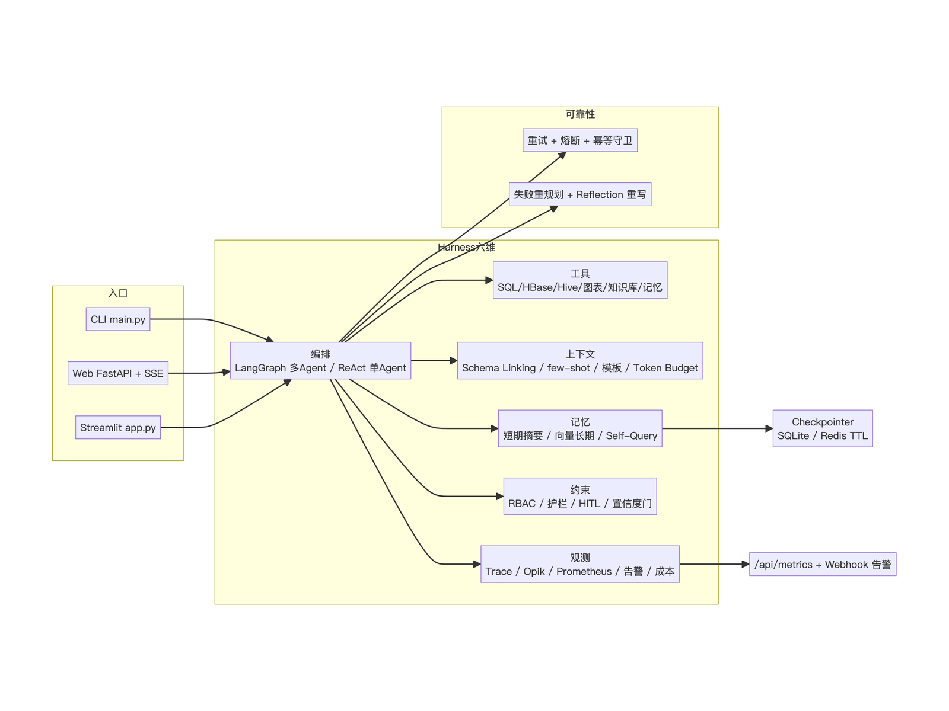
工程机制全景

Slide 6
核心机制 1：多 Agent 编排
  • 6 个专业 Agent：SQL / Analysis / Strategy / HBase / Hive / DataQuality
  • Router 三层短路：硬规则 → LRU 缓存 → LLM
  • 质量闸：DataQuality 预检 / Confidence Gate / Reflection 重写 ≤2
  • 失败重规划 ≤1 次，防死循环
  • Checkpointer：SQLite / Redis，HITL 断点续跑

Slide 7
核心机制 2：安全与权限
RBAC + 三层护栏
  • 5 角色：dba / manager / analyst / viewer / support
  • 权限存 DB 可热改；工具 / 表 / 行三级
  • L1 输入护栏：注入 / 空 / 超长
  • L2 SQL 护栏：仅 SELECT
  • L3 输出护栏：PII 告警 + prompt 泄露硬拦
双层 HITL
  • SQL 敏感列：salary / cost / budget
  • HBase 写操作：put / delete / drop / truncate
  • LangGraph 原生 interrupt + resume
  • Web API：WEB_API_TOKEN 可选鉴权

Slide 8
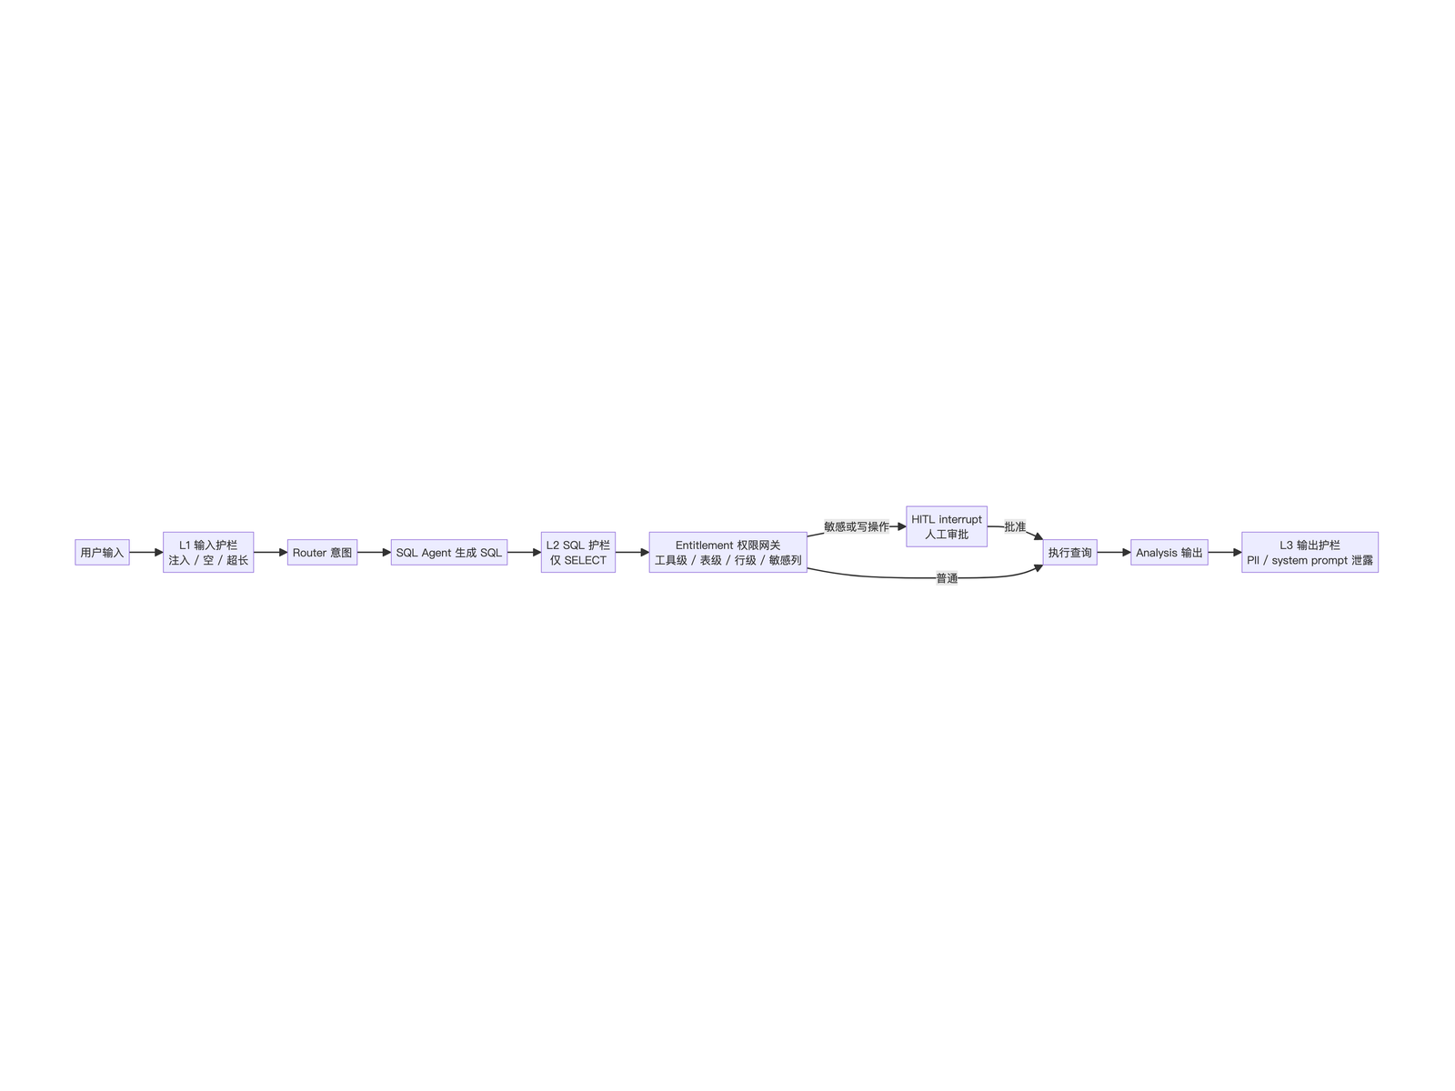
安全与权限链路

Slide 9
核心机制 3：记忆与上下文
记忆系统
  • 短期：滑动窗口 + LLM 摘要压缩
  • 长期：ChromaDB 向量召回
  • Self-Query：先拆意图再过滤元数据
  • TokenBudget + HybridWindow 主动压缩
上下文增强
  • Schema Linking + 值级索引
  • few-shot 相似 SQL 样例注入
  • 高频指标模板优先，命中零 LLM
  • 自学习：成功 SQL 工具层捕获 → dry-run → 回流

Slide 10
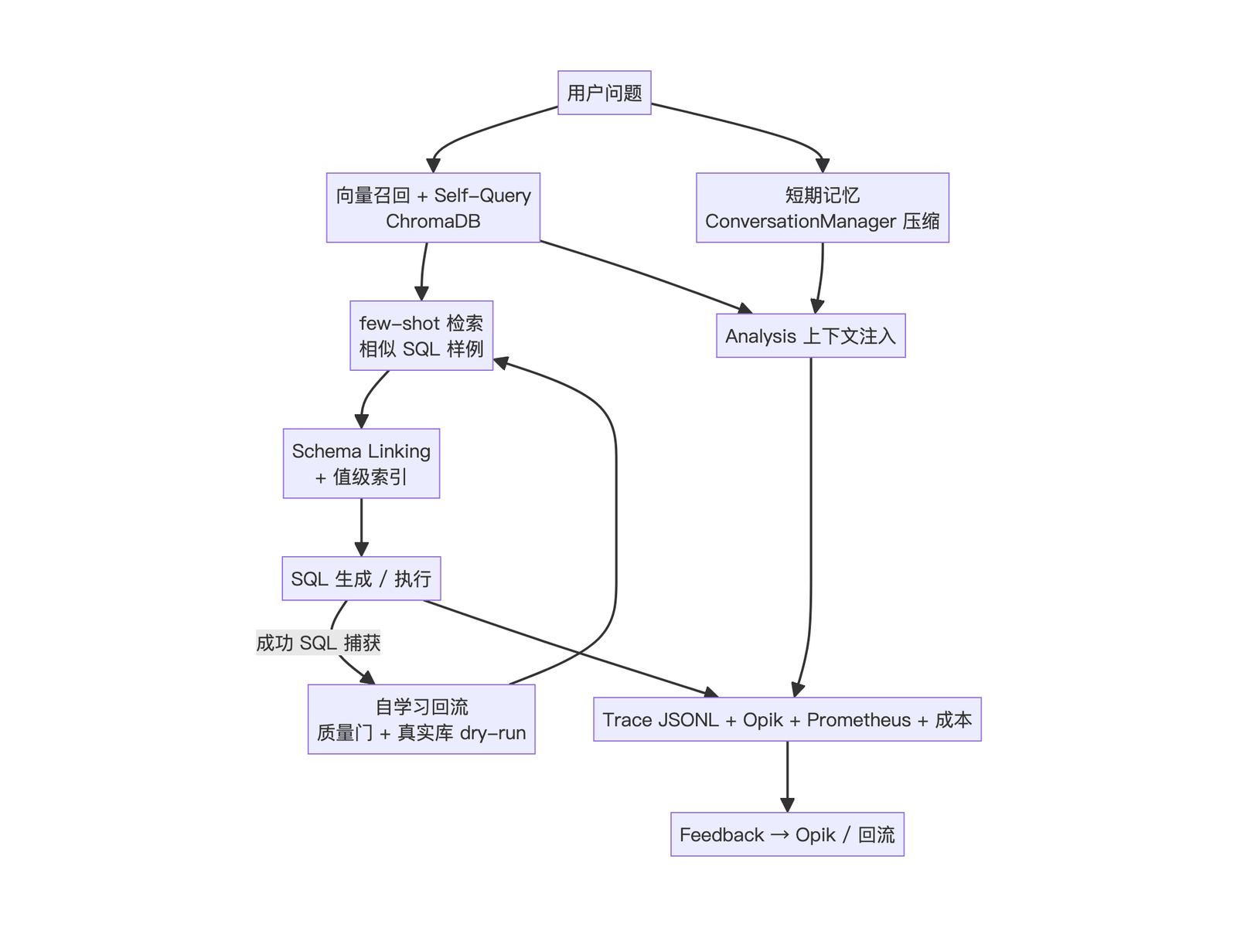
记忆、上下文与观测闭环

Slide 11
核心机制 4：三层自愈
  • L1 API 重试：429 / 5xx / 连接错误，指数退避 + 抖动，未输出才重试
  • L2 执行自愈：SQL 重写 ≤2；Agent 超时重规划 ≤1；Reflection 重写 ≤2
  • L3 熔断：连续失败 ≥ 阈值 → open → 半开试探 → 恢复
  • 写工具幂等守卫：同参数 TTL 窗口内不重复执行

Slide 12
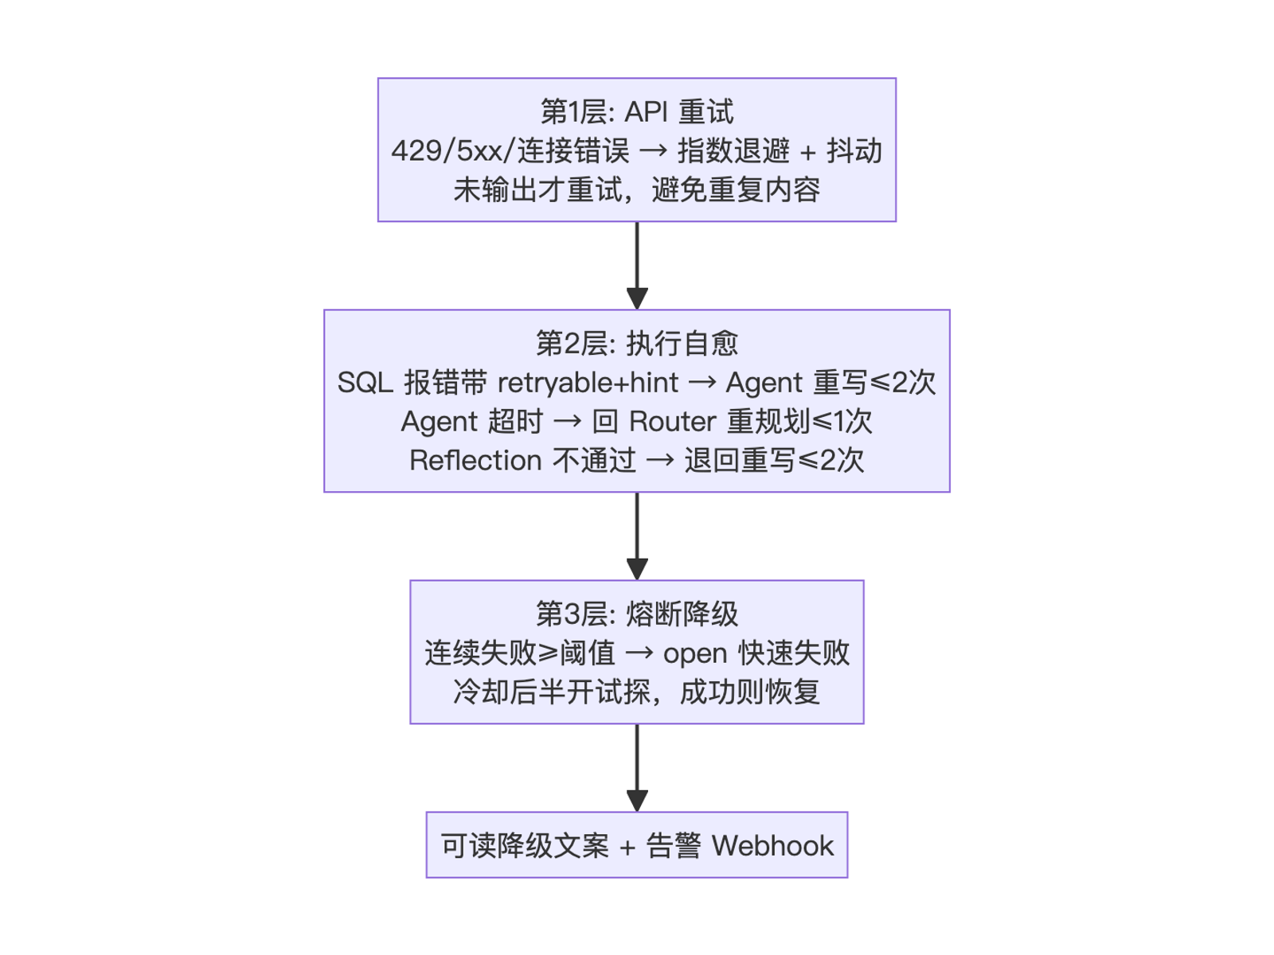
三层自愈

Slide 13
核心机制 5：可观测与运维
  • Trace JSONL：Span 级审计，SQL 脱敏
  • Opik：Trace / Feedback / Dataset / Experiment
  • Prometheus：/api/metrics（查询数 / 成功率 / token / 耗时）
  • 告警 Webhook：熔断 / Agent 超时
  • Task board：plan 落盘 .tasks/
  • 成本估算：按模型统计 token

Slide 14
Query 完整链路
  • 入口 → 输入护栏 → Router → DQ（可选）→ SQL Agent
  • SQL → 置信度门 → Analysis → Reflection → 返回
  • HITL：敏感 SQL / HBase 写 / 澄清 / 低置信度可暂停恢复
  • single 模式：直接 ReAct loop，无 Router / DQ / Confidence / Reflection

Slide 15
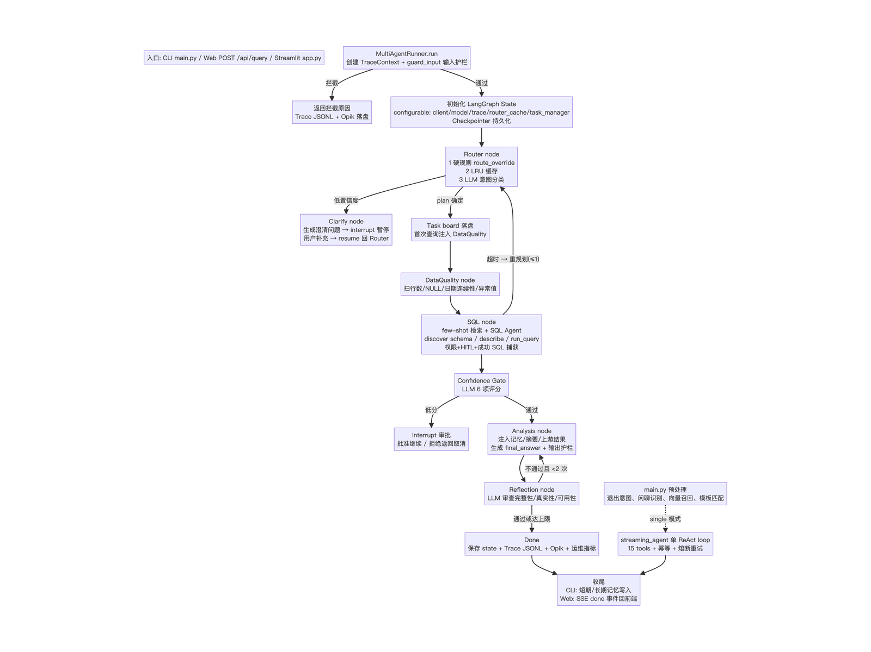
Query 完整链路

Slide 16
工程质量与成果
测试与评测
  • 423 测试用例，离线 ~10s，零 API
  • 冒烟：模块导入 / Tool 配线 / Graph 编译
  • Eval 35+ 用例，LLM-as-Judge（Kimi 评 DeepSeek）
  • 13 条 DB 实查事实断言
产品化
  • CLI 安装即用 + 启动配置校验
  • Docker Compose + 锁文件
  • 代码拆分 nodes / graph / runner / helpers
  • 类型化 state / config

Slide 17
项目成果与亮点
  • S：业务取数依赖专人，多数据源 + 安全合规要求高
  • T：做一个自然语言数据库分析 Agent 的完整 Harness
  • A：6 Agent / RBAC+HITL / 三层自愈 / 记忆闭环 / 双观测 / 评测
  • R：3 入口覆盖 SQL / Hive / HBase；423 测试离线 10s；Eval 33/35
  • 一句话：从 Demo 做到可治理、可自愈、可评测的工程系统

Slide 18
面试讲解要点
怎么讲
  • 30 秒定位：Agent = 模型 + Harness
  • 2 分钟架构：入口 → 六维 → 多 Agent → 数据层
  • 深挖 1-2 个机制：优先安全或自愈
  • 收尾：评测与测试怎么保证不退化
可接改进点
  • SQL 解析 AST 化（sqlglot）
  • 行级权限落数据库原生 RLS
  • 真实 PostgreSQL / HBase / Hive 接入
  • Opik / Trace 打点收敛成统一 wrapper

Slide 19
其他项目一览
fin-agent
  • AI 研报分析 Agent
  • FastAPI + LangGraph + RAG + MCP
  • 多源研报检索 / 结构化提取 / 对比分析
  • 待补充：数据源 / 编排 / 效果
fraud-agent
  • 反欺诈分析 Agent
  • LangGraph + RAG + Streamlit + 10+ Tool
  • 双轨编排 + 知识库 + 规则引擎
  • 待补充：双轨定义 / Tool 清单 / 数据效果

Slide 20
Thanks for your attention!
  • db-agent · 企业级自然语言数据库分析 Agent
  • Q&A
  • 联系 / 演示信息占位

